Slide 1
ARのためのディスプレイ
しっかりシュール

Slide 2
ARに興味を持った
ARをいかすためのハードはないのか？

Slide 3
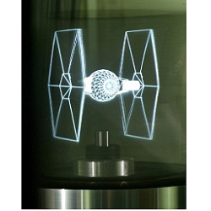
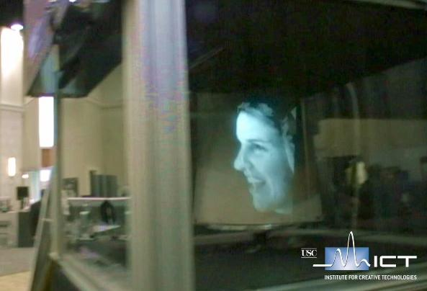
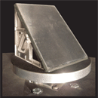
holographic diffuser
南カリフォルニア大学で開発
360度どこからでも立体視できるディスプレイ
鏡を回転することによって表示

Slide 4
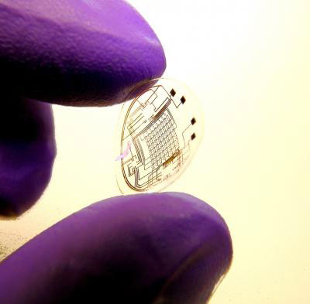

スカウターはもう古い
コンタクト型ディスプレイ
ワシントン大学で開発された(2008年1月)
コンタクトに配線をしなければならないので結局使えない

Slide 5
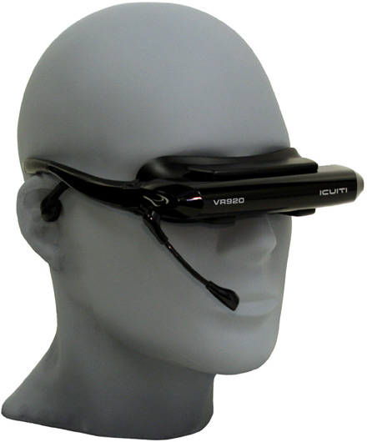
ヘッドマウントディスプレイ
△ヘッドマウントディスプレイ
目を覆ってしまうので、外の風景が全く見れない
○ビデオ透過ヘッドマウントディスプレイ
目を覆っているが、ディスプレイに外の風景が表示されている（カメラ内臓）
◎光学透過ヘッドマウントディスプレイ
眼鏡のように透明で、外の風景が見れる （映像が映る眼鏡）
価格は約２万～

